Slide 1
Java

Slide 2
Conjunto de datos

Slide 3
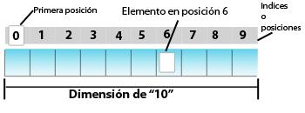
Arreglos
Se definen como una organización de variables en un solo punto. Es decir, puedes tener diferentes valores de uno o varios tipos de objetos o variables en un solo punto.
En el lenguaje Java, la forma de operar un arreglo está basado en la forma por la que se operan en lenguaje C, con la diferencia de que todos los arreglos tienen que ser construidos ya que al final son un objeto.
Pueden ser de cualquier tipo de variable y el tamaño del mismo no tiene límite.

Slide 4
Arreglos
Declaración: para declarar un arreglo se debe poner el tipo de variable, seguido por dos corchetes ([ ]) y el nombre de la variable.
String [] nombres;
int [] edades;
nombre = new String[5];
edades = {1,2};
Inicialización: para inicializar un arreglo, puedes o bien construirla o bien igualarla a un conjunto de datos encerrados entre llaves ({ }) y separados por coma (,).

Slide 5
Arreglos
Los arreglos sirven para guardar conjuntos de datos en un punto único. Ahora bien, para acceder a cada variable del arreglo, se debe indicar la posición de la lista en la cual deseas ubicarte, iniciando desde el 0.
int a = b[2];
Para poder acceder a cada punto de manera consecutiva, podemos ayudarnos de un ciclo:
for(int i=0;i<nombres.length();i++){
String nombre = nombres[i];
}

Slide 6
Arreglos
Dado que los arreglos son objetos, Java nos permite utilizar cualquier método que tenga el objeto disponible para ser utilizado.
if(nombres[5].isEmpty()){
System.out.println(“Esta vacio.”);
}else{
nombre = nombres[5];
}
En este ejemplo, estamos utilizando el método “isEmpty()”, propio del tipo de variable String con el fin de averiguar si el objeto esta vacío.

Slide 7

¿Preguntas?

Slide 8
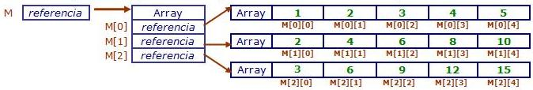
Matrices
Los arreglos bitidimencionales (o matrices) son arreglos que constan de dos dimensiones y sus de posiciones similares al cuarto cuadrante del plano cartesiano (x,-y). Cuenta con la característica de que cuentan con un conjunto de líneas o filas y un conjunto de campos o columnas que, de forma abstracta, puede verse como una tabla.
En otras palabras, puede considerarse como un arreglo de arreglos.

Slide 9
Matrices
Este elemento formado por arreglos puede dividirse en dos tipos:
Regulares: son los que constan de cantidad de filas y cantidad de columnas fijos.
int [][] ventas = new int[4][6];
Irregulares: son los que constan de cantidad de filas fijas pero cantidad de columnas definidas por cada arreglo.
int [][] m = new int[3][];
m[0] = new int[3];
m[1] = new int[5];
m[2] = new int[2];

Slide 10
Matrices
La inicialización de los arreglos bidimencionales es igual a la de los arreglos normales, con la salvedad de que los elementos de cada posición van encerrados, a su vez, en llaves ({ }).
int [][] ventas = {{6,7,5}, {3, 8, 4}, {1,0,2}, {9,5,2}};
O bien, puede ser inicializando el arreglo con sus dimensiones, y crear cada arreglo contenido por separado.

Slide 11
Matrices
El uso para el cual se crean este tipo de conjunto de variables radica en el hecho de poder guardar diferentes conjuntos de datos en los ordenes que sean necesarios. Para acceder a los valores del mismo, es igual que con los arreglos normales, con la salvedad de que si se quiere llegar al detalle, se deben especificar ambos valores posicionales (filas y columnas).
int venta = ventas[3][5];
Pero, si deseas obtener los valores de cada conjunto, puedes recorrer la matriz de manera similar a los arreglos, pero con un ciclo extra para el segundo punto.
for(int i=0;i<nombres.length();i++){
for(int j=0;j<nombres[i].length();j++){
String nombre = nombres[ i ][ j ];
}

Slide 12

¿Preguntas?

Slide 13
Colecciones
Para poder manipular de manera más efectiva y rápida los conjuntos de datos, el lenguaje Java tiene disponible un grupo de objetos con diferentes propósitos que sirven como herramientas para la manipulación de grupos de datos.
A este conjunto de herramientas se les llama Colecciones (collections), ya que su forma más abstracta representa colecciones de datos.

Slide 14

Colecciones
Las colecciones son estructuras más complejas que los arreglos ya que, no solo tienen estructuras específicas, sino que poseen una serie de métodos y variables para realizar diversos procesos, como la inserción de datos, el borrado y la búsqueda de objetos.
En caso de que las colecciones disponibles no cumplan con los requisitos necesario, Java permite poder heredad cualquier interfaz relacionada a Collection y poder desarrollar cada método básico que una colección deba poseer.

Slide 15
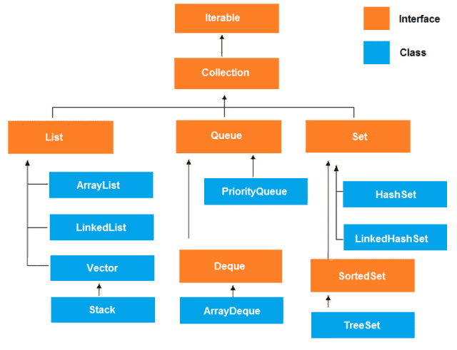
Colecciones

Slide 16

Colecciones
List: esta interface se preocupa por mantener un orden determinado entre los elementos y permite agregar o eliminar elementos a mitad de la lista. Tiene dos subclases:
ArrayList: Se caracteriza por tener un proceso rápido de acceso a los elementos, pero es lento al insertarlos o borrarlos.
LinkedList: totalmente inverso al ArrayList. Se caracteriza por tener un elemento que une cada nodo del conjunto de datos.

Slide 17
Colecciones
Set: esta interface no permite agregar elementos duplicados, por lo que cada elemento es único y no garantiza el orden de sus datos. Posee 3 subclases:
Hashset: Solución más utilizada de Set. Este elemento no respeta el orden de la inserción y emplea una tabla interna para almacenar los datos.
LinkedHashSet: conjunto doblemente enlazado que permite el orden secuencial al insertar datos.
Treeset: es un Set ordenado basado en la lógica de árbol.

Slide 18

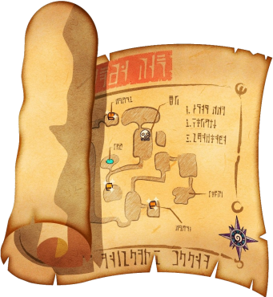
Colecciones
Map: esta colección almacena pareja de datos, donde un dato corresponde al valor del objeto, y el otro a la llave que lo identifica. Posee 3 subclases:
HashMap: proporciona un rendimiento constante en la inserción y localización de datos.
LinkedHashMap: mapa doblemente enlazado para garantizar orden en los datos.
TreeMap: es un Mapa ordenado basado en la lógica de árbol. Las claves parejas son ordenadas. Permite recuperar una parte del árbol si es necesario.

Slide 19

¿Preguntas?

Slide 20
Thank You

